Slide 1

Hello,
KDT 웹 개발자 양성 프로젝트
5기!
with

Slide 2
Welcome to
JSX World!

Slide 3


return ();
{}

Slide 4
class → className
기존 DOM 요소에 class 를 부여 할 때 쓰던 class 는 className 이라고 써야만 합니다!
JS 에서 class 는 JS 의 클래스 타입을 의미하므로 구분을 해줘야 합니다~!
function App() {
const str = 'Hello, JSX World!'
return (
<div className="App">
{str}
</div>
);
}
export default App;

Slide 5
JSX 를 쓰면 데이터 바인딩이 쉬워 집니다~!
하지만 JSX 가 출동 한다면!?
function App() {
const str = 'Hello, JSX World!'
return (
<div className="App">
{str}
</div>
);
}
export default App;

Slide 6
함수 넣기!
이 외에도 다양하게 사용이 가능합니다!
함수도 넣어 봅시다~!
function App() {
function amazingJSX() {
return 'amainzgJSX';
}
return (
<div className="App">
{amazingJSX()}
</div>
);
}

Slide 7
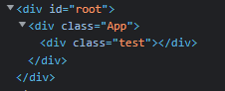
어디든지 가능!?
상상하는 거의 모든 곳에 {} 를 넣을 수 있습니다~!
function App() {
const test = 'test';
return (
<div className="App">
<div className={test}></div>
</div>
);
}

Slide 8
인라인 스타일
적용하기

Slide 9
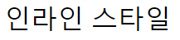
설마 인라인 스타일도?
맞습니다! 인라인 스타일도 {} 로 전달 해야 합니다~!
단, 객체 타입으로 전달을 해야 합니다! 즉, JS를 쓰겠다고 선언하는 {} 안에 객체를 의미하는 {} 를 담아서 전달해야 하죠!
function App() {
return (
<div className="App">
<div style={{ fontSize: "32px" }}>인라인 스타일</div>
</div>
);
}
export default App;

Slide 10
이벤트 핸들러
적용하기!

Slide 11
import logo from './logo.svg';
import './App.css';
function App() {
function printConsole() {
console.log('콘솔 출력');
}
return (
<div className="App">
<span onClick={printConsole}>클릭</span>
</div>
);
}
export default App;

Slide 12

State

Slide 13
State
매우 중요한 개념입니다!!
간단하게 표현하면 중요한 변수 정도로 생각을 하셔도 됩니다
그런데 State 의 뜻이 뭐죠? → 상태를 의미 합니다
즉, 리액트에서 컴포넌트에 대한 상태를 의미 합니다
사용하는 이유는? → State 가 변경되면 해당 컴포넌트는 바로 다시 렌더링이 되기 때문에 컴포넌트의 유동성 관리가 쉽습니다!

Slide 14
useState!

Slide 15
import { useState } from "react";
function App() {
const [teacher, setTeacher] = useState("이효석");
return (
<div className="App">
<button onClick={() => setTeacher("tetz")}>영어로!</button>
<br />
<span>{teacher}</span>
</div>
);
}
export default App;

Slide 16
useState 문법!
import { useState } from "react";
const [스테이트이름, 스테이트변경함수] = useState(초기값);
먼저 상태를 관리하는 state 를 배열의 첫번째로 정해주고, 해당 state 를 변경 할 수 있는 함수를 두번째로 지정해 주면 됩니다!
그리고 useState 의 () 안에는 state 의 초기 값을 넣어 줍니다!

Slide 17
주의 사항!

Slide 18
상태 변경 함수는 꼭 함수 정의를 하고 사용!
Return 내부에서 함수 정의를 하지 않고 바로 상태 변경 함수를 호출하면 클릭이 안되어도 실행이 되기 때문에 무한 루프에 빠지게 됩니다!
State 가 변경되면 당연히 return 내부에 있는 요소를 다시 렌더링 해야 하니 return 을 호출 → 다시 상태 변경 함수 호출 → return 호출의 무한 루프가 되죠!

Slide 19
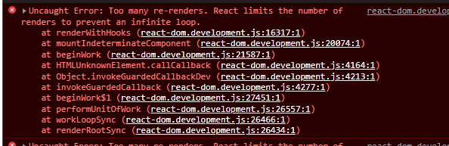
function App() {
let [teacher, setTeacher] = useState("이효석");
return (
<div className="App">
<button onClick={setTeacher("tetz")}>영어로!</button>
<br />
<span>{teacher}</span>
</div>
);
}
export default App;

Slide 20
그럼 약간 더
리액트 스럽게
만들어 볼까요?

Slide 21
function App() {
let [condition, setCondition] = useState(true);
return (
<div className="App">
<button onClick={() => setCondition(!condition)}>컨디션 변경!!</button>
<br />
<span style={{ fontSize: "100px" }}>{condition ? "👍" : "😂"}</span>
</div>
);
}
export default App;

Slide 22
클래스형 컴포넌트의State

Slide 23
import React, { Component } from "react";
class ClassState extends Component {
constructor(props) {
super(props);
this.state = {
teacher: "이효석",
};
}
render() {
const { teacher } = this.state;
return (
<div>
<button onClick={() => this.setState({ teacher: "tetz" })}>
영어로!
</button>
<br />
<span style={{ fontSize: "100px" }}>{teacher}</span>
</div>
);
}
}
export default ClassState;

Slide 24
import React, { Component } from "react";
class ClassState extends Component {
// 현재 버전
state = {
teacher: "이효석",
};
render() {
const { teacher } = this.state;
return (
<div>
<button onClick={() => this.setState({ teacher: "tetz" })}>
영어로!
</button>
<br />
<span style={{ fontSize: "100px" }}>{teacher}</span>
</div>
);
}
}
export default ClassState;

Slide 25
State 와 변수!

Slide 26
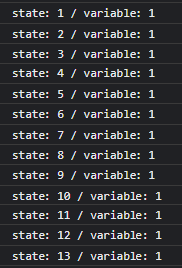
function App() {
let [state, setState] = useState(0);
let variable = 0;
const setVariable = () => {
variable += 1;
console.log(`state: ${state} / variable: ${variable}`);
};
return (
<div className="App">
{state} / {variable}
<br />
<button
onClick={() => {
setState((state += 1));
setVariable();
}}
>
+1
</button>
</div>
);
}

Slide 27
State!?
변수는 왜 계속 1이죠?
State 가 변경되면 해당 state 를 정의한 컴포넌트(함수)가 다시 랜더링 됩니다! → 함수가 다시 읽혀지면? 변수는 그 때 다시 정의가 되겠죠? → 그래서 계속 1로 머물게 되는 겁니다!

Slide 28


Slide 29
State
사용시 주의 사항

Slide 30
객체 또는 배열을 State 로 사용!
function App() {
let [state, setState] = useState([0]);
console.log(state);
return (
<div className="App">
{state}
<br />
<button
onClick={() => {
state[0] = 1;
setState(state);
console.log(state);
}}
>
+1
</button>
</div>
);
}
State 의 초기 값을 배열로 세팅해 보겠습니다!

Slide 31
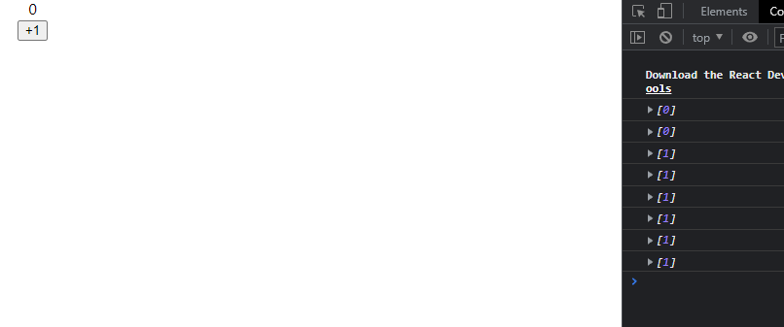
객체 또는 배열을 State 로 사용!
아무리 눌러도 변화가 없네요!?
분명 값이 0 에서 1 로 변화 했는데 왜? 변경이 안되죠?
아시는 분???

Slide 32
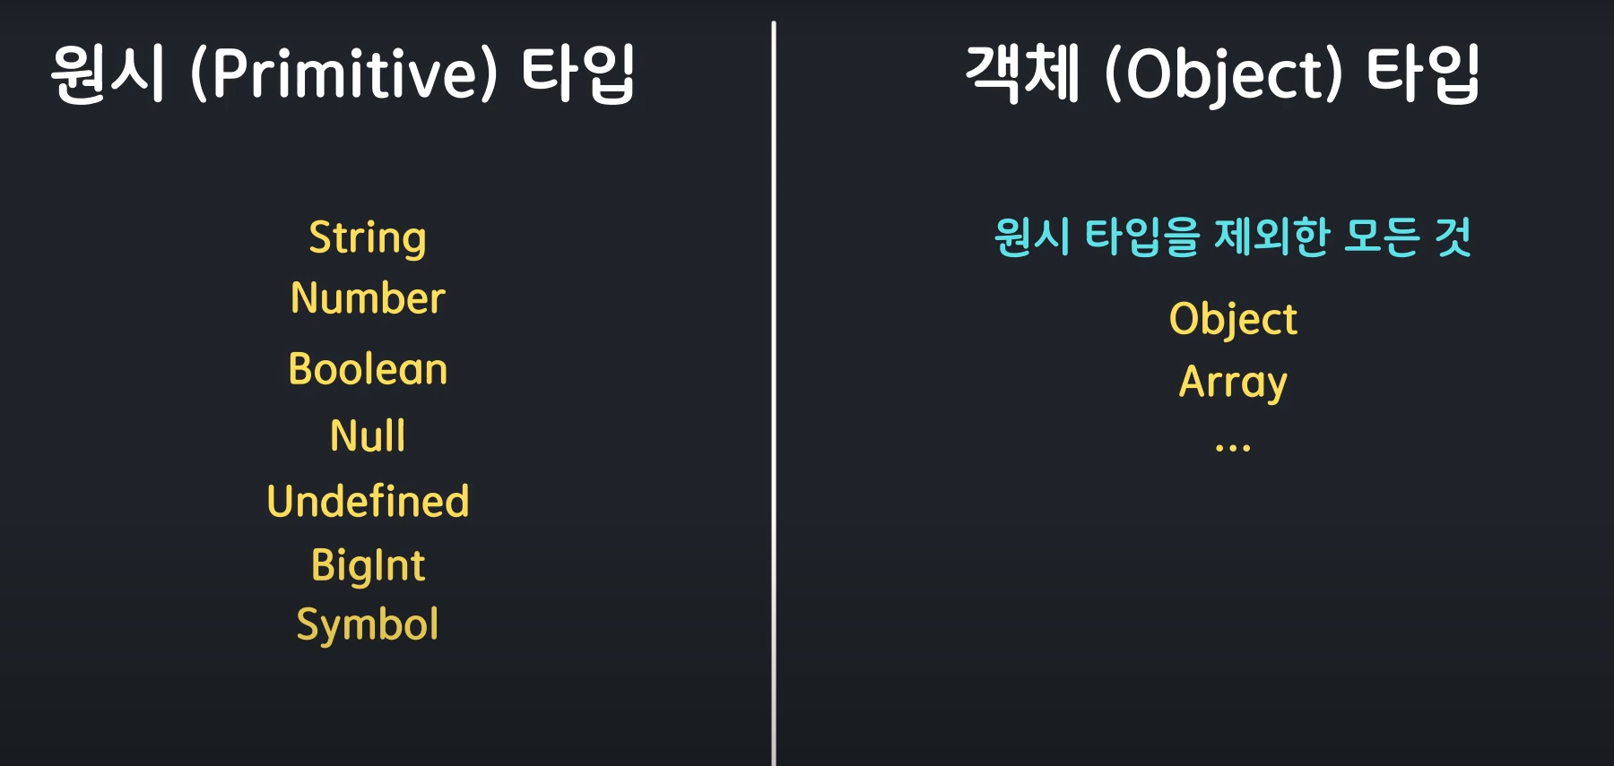

Slide 33
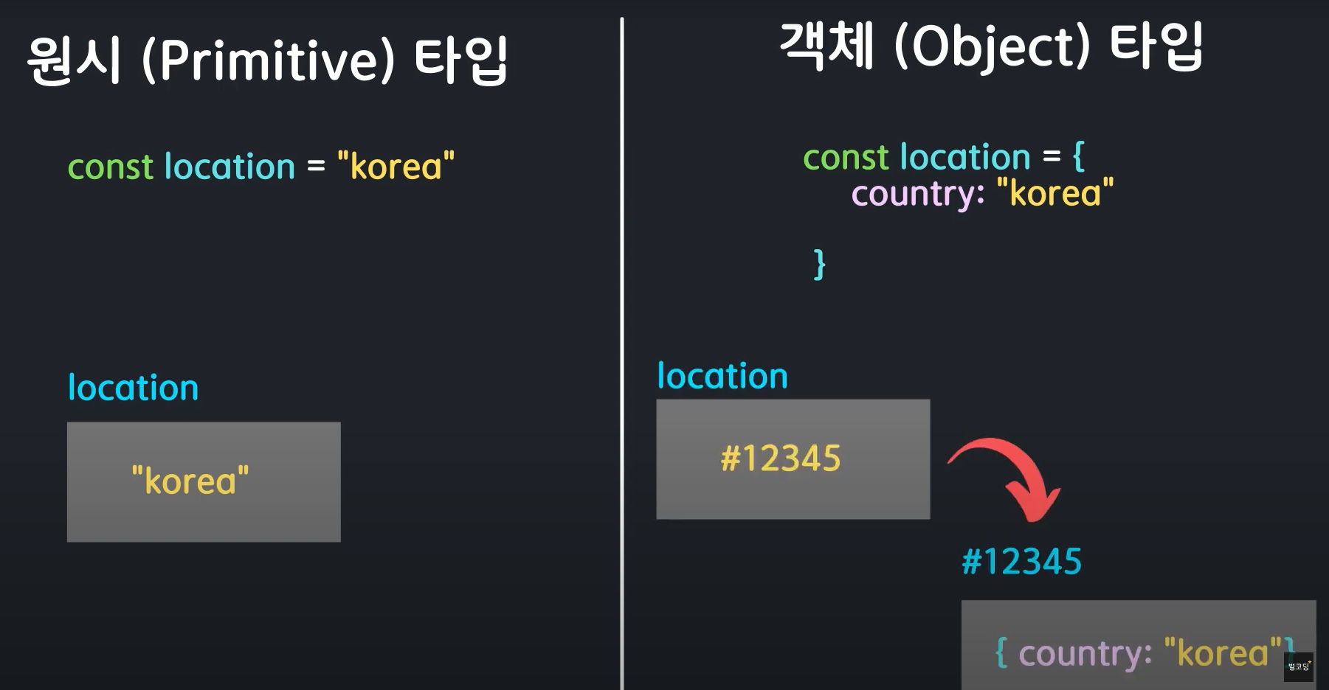

Slide 34
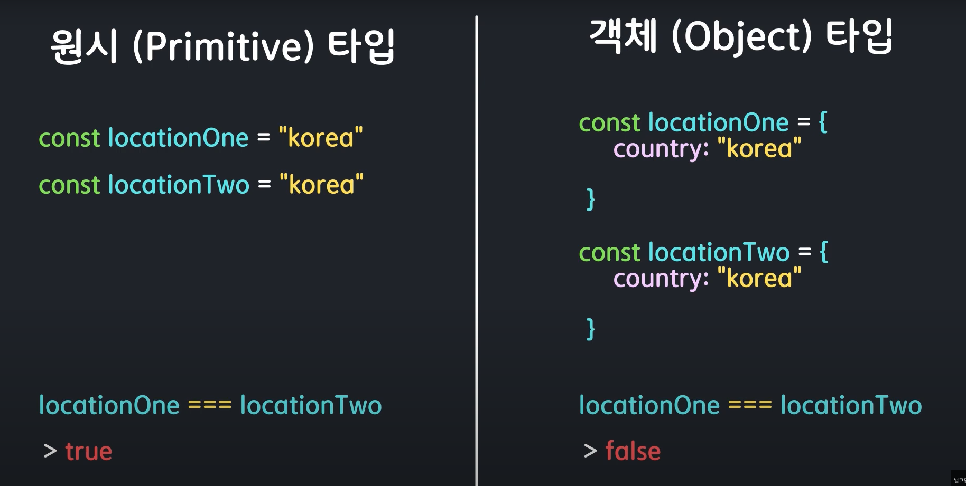

Slide 35
객체 또는 배열을 State 로 사용!
그렇다면!?
function App() {
let [state, setState] = useState([0]);
return (
<div className="App">
{state}
<br />
<button
onClick={() => { setState([1]);}}
>
+1
</button>
</div>
);
}

Slide 36
객체 또는 배열을 State 로 사용!
또는?
function App() {
let [state, setState] = useState([0]);
return (
<div className="App">
{state}
<br />
<button
onClick={() => {
state[0] = 1;
const copyArr = [...state];
setState(copyArr);
}}
>
+1
</button>
</div>
);
}

Slide 37
객체 또는 배열을 State 로 사용!
객체를 쓰면!?
function App() {
let [state, setState] = useState({ teacher: "이효석" });
console.log(state);
return (
<div className="App">
<button
onClick={() => {
state.teacher = "tetz";
setState(state);
console.log(state);
}}
>
영어로!
</button>
<br />
<span>{state.teacher}</span>
</div>
);
}

Slide 38
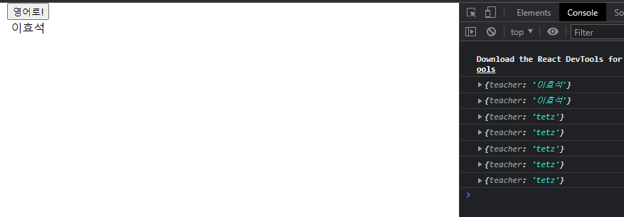
객체 또는 배열을 State 로 사용!
역시 변화가 없습니다!

Slide 39
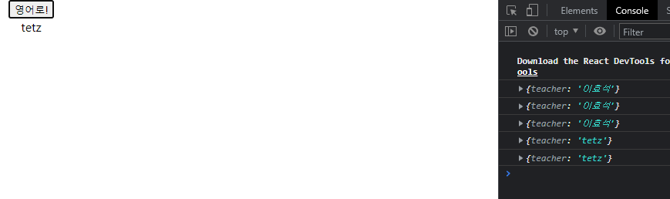
function App() {
let [state, setState] = useState({ teacher: "이효석" });
console.log(state);
return (
<div className="App">
<button
onClick={() => {
setState({ teacher: "tetz" });
console.log(state);
}}
>
영어로!
</button>
<br />
<span>{state.teacher}</span>
</div>
);
}

Slide 40
function App() {
let [state, setState] = useState({ teacher: "이효석" });
console.log(state);
return (
<div className="App">
<button
onClick={() => {
state.teacher = "tetz";
const copyObj = { ...state };
setState(copyObj);
console.log(state);
}}
>
영어로!
</button>
<br />
<span>{state.teacher}</span>
</div>
);
}

Slide 41
결론!
자주 값이 변경이 되고, 변경 사항을 바로바로 보여줘야 하면? → State 로 선언해서 쓰자!
배열 또는 객체로 쓰기 보다는 하나의 원시 값으로 쓰는 것이 좋다!
배열 또는 객체로 사용을 해야 한다면, JS의 객체 타입 데이터의 특성을 잘 생각해서 사용하자!

Slide 42
컴포넌트로
코드를 줄이자~!

Slide 43
컴포넌트 활용하기 – 코드 줄이기!
기존 HTML 에서는 기존의 것과 동일한 것을 만들어도 코드를 동일하게 써야만 했습니다~!
즉, 템플릿 기능이 없었죠!
리액트에서는 이러한 HTML 의 문제를 컴포넌트를 활용하여 손쉽게 해결이 가능합니다~! 느낌이 오시죠!?

Slide 44
function List() {
return (
<div>
<h1>오늘 해야할일</h1>
<hr />
<h2>리액트 공부하기</h2>
<p>state 사용법 익히기</p>
<hr />
<h2>코테 문제 풀기</h2>
<p>Lv 0 정복 가즈아</p>
<hr />
<div className="modal">
<h2>오늘 해야할 일 2개</h2>
<h2>오늘 완료한 일 0개</h2>
</div>
</div>
);
}
export default List();
갑자기 요 modal DIV를
최상단에도 넣고 싶다면!?

Slide 45
export default function List() {
return (
<div>
<h1>오늘 해야할일</h1>
<div className="modal">
<h2>오늘 해야할 일 2개</h2>
<h2>오늘 완료한 일 0개</h2>
</div>
<hr />
<h2>리액트 공부하기</h2>
<p>state 사용법 익히기</p>
<hr />
<h2>코테 문제 풀기</h2>
<p>Lv 0 정복 가즈아</p>
<hr />
<div className="modal">
<h2>오늘 해야할 일 2개</h2>
<h2>오늘 완료한 일 0개</h2>
</div>
</div>
);
}
export default List();
HTML 에서는 어쩔 수 없이
HTML 코드를 그대로 복사해서
써야만 했었죠!

Slide 46

컴포넌트 활용하기 – 코드 줄이기!
그런데 저런 Modal 을 약 1000 개의 페이지 마다 계속 써줘야 한다면!?
그리고 Modal 에 갑자기 내용이 추가 되어야 한다면?
매우 골치가 아플 것입니다~!

Slide 47
컴포넌트 활용하기 – 코드 줄이기!
이럴 땐 해당 Modal 을 컴포넌트로 만들고 불러서 쓰면 쉽겠죠?
그럼 한번 해보시죠!

Slide 48
function Modal() {
return (
<div className="modal">
<h2>오늘 해야할 일 2개</h2>
<h2>오늘 완료한 일 0개</h2>
</div>
);
}
export default Modal;
import Modal from "./Modal";
function List() {
return (
<div>
<h1>오늘 해야할일</h1>
<Modal />
<hr />
<h2>리액트 공부하기</h2>
<p>state 사용법 익히기</p>
<hr />
<h2>코테 문제 풀기</h2>
<p>Lv 0 정복 가즈아</p>
<hr />
<Modal />
</div>
);
}
export default List;

Slide 49
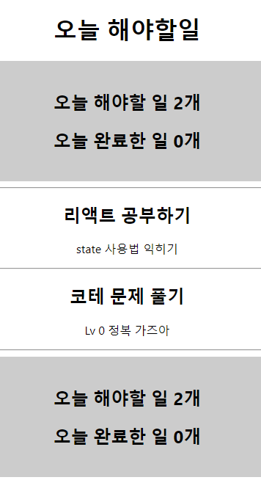


Slide 50
컴포넌트 활용하기 – 코드 줄이기!
이렇게 컴포넌트를 쓰면 코드를 크게 줄일 수 있으며, 재사용도 편리 합니다!
그리고, 모달에 내용이 추가 되어도 원본 파일 하나만 바꾸면 모든 모달이 변하므로 이전 처럼 1000 번이나 각각 코드에 가서 수정을 할 필요도 없죠~!

Slide 51
엇, 그렇다면!?

Slide 52
import Modal from "./Modal";
function List() {
return (
<div>
<h1>오늘 해야할일</h1>
<Modal />
<hr />
<h2>리액트 공부하기</h2>
<p>state 사용법 익히기</p>
<hr />
<h2>코테 문제 풀기</h2>
<p>Lv 0 정복 가즈아</p>
<hr />
<Modal />
</div>
);
}
export default List;
이 친구들도 뭔가 반복적으로
사용되는데…………
컴포넌트로 처리할 수 있지 않을까요?

Slide 53


Slide 54
그런데…
import Modal from "./Modal";
function List() {
return (
<div>
<h1>오늘 해야할일</h1>
<Modal />
<hr />
<h2>리액트 공부하기</h2>
<p>state 사용법 익히기</p>
<hr />
<h2>코테 문제 풀기</h2>
<p>Lv 0 정복 가즈아</p>
<hr />
<Modal />
</div>
);
}
export default List;
얘들은 내용이 서로 좀 다르네요?
그럼 컴포넌트로 못하는 거 아닌가요?

Slide 56
Props

Slide 57
리액트는 이런 걸 다 생각했죠!
그래서 Props 라는 것을 준비 했습니다~!
EJS 파일에서 백엔드 데이터를 받아서, 그것을 통해 HTML 을 그려주던 방법이 생각나시나요!?
리액트에서는 props(properties) 라는 것으로 손쉽게 전달이 가능합니다!

Slide 58

Props?
부모 컴포넌트에서 자식 컴포넌트에 원하는 데이터를 보내는 방법입니다!
부모 컴포넌트
props 라는 이름의 객체로 전달
자식 컴포넌트
Props

Slide 59
간단한 MainHeader 라는 컴포넌트 만들기
MainHeader 의 매개변수 전달 부분에 {} 를 추가하고 부모로 부터 받아올 props 명을 적어 주시면 됩니다!
import React from "react";
function MainHeader({ text }) {
return (
<h1>{text}</h1>
)
}
export default MainHeader;

Slide 60
App.js 에서 props 사용하기
App.js 의 컴포넌트 옆에 html 태그에 속성을 부여하는 것 처럼 props 명과 전달 하고자하는 데이터를 적어서 전달 하면 됩니다!
function App() {
return (
<div className="App">
<MainHeader text="Hello, props world!" />
</div>
);
}
export default App;
src/App.js

Slide 61
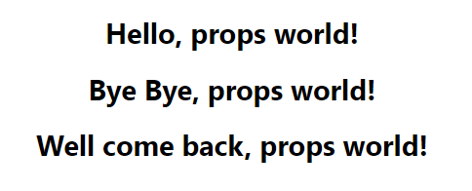
function App() {
return (
<div className="App">
<MainHeader text="Hello, props world!" />
<MainHeader text="Bye Bye, props world!" />
<MainHeader text="Well come back, props world!" />
</div>
);
}
export default App;
src/App.js

Slide 62
다양한 데이터 받아오기!
Props 는 다양한 데이터를 한꺼번에 받아 올 수 있습니다!
그리고 다양한 데이터는 props 라는 객체 하나로 받아서 사용이 가능합니다!
function App() {
return (
<div className="App">
<MainHeader text="Go naver" href="https://naver.com" userID="tetz!" />
</div>
);
}
export default App;
src/App.js

Slide 63
function MainHeader(props) {
return (
<div>
<h1>{props.userID} 님 반값습니다.</h1>
<a href={props.href}>{props.text}</a>
</div>
)
}
src/components/MainHeader.js

Slide 64
function MainHeader({ userID, href, text }) {
return (
<div>
<h1>{userID} 님 반값습니다.</h1>
<a href={href}>{text}</a>
</div>
);
}
src/components/MainHeader.js
function MainHeader(props) {
const { userID, text, href } = props;
return (
<div>
<h1>{userID} 님 반값습니다.</h1>
<a href={href}>{text}</a>
</div>
)
}
export default MainHeader;
src/components/MainHeader.js

Slide 65
클래스형 컴포넌트
Props

Slide 66
클래스형 컴포넌트에서의 props
클래스형 컴포넌트인 만큼 기존의 props 로 접근하던 것을 this.props 로 접근 하시면 됩니다!
클래스이기 때문에 매개변수를 따로 받지 않습니다!
This.props 를 쓰면 코드가 길어져서 보통 구조 분해 할당으로 변수로 만들어 사용합니다

Slide 67
import React, { Component } from "react";
class ClassProps extends Component {
render() {
const { name, age, nickName } = this.props;
return (
<div>
<h1>이름: {name}</h1>
<h2>나이: {age}</h2>
<h2>별명: {nickName}</h2>
</div>
)
}
}
export default ClassProps;
src/components/ClassProps.js

Slide 68
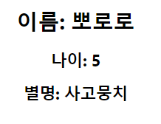
function App() {
return (
<div className="App">
<ClassProps name="뽀로로" age="5" nickName="사고뭉치" />
</div>
);
}
export default App;
src/App.js

Slide 69
실습, 컴포넌트와 props 활용하기!
해당 코드를 컴포넌트와 Props 를 사용해서 수정하기!
<h2>, <p> 태그로 구성 된 오늘 할 일 목록을 ListChild 라는 컴포넌트로 만들어 주세요~!
내용은 Props 로 전달하여 오른쪽 코드의 결과물과 같은 결과물이 나올 수 있도록 만들어 주세요~!
import Modal from "./Modal";
function List() {
return (
<div>
<h1>오늘 해야할일</h1>
<hr />
<h2>리액트 공부하기</h2>
<p>state 사용법 익히기</p>
<hr />
<h2>코테 문제 풀기</h2>
<p>Lv 0 정복 가즈아</p>
<hr />
</div>
);
}
export default List;

Slide 70
리액트에서
배열 활용하기!

Slide 71
리액트에서 배열 활용하기!
이제 컴포넌트와 Props 를 사용하는 방법을 배웠습니다!
그런데 props 로 전달하는 부분을 매번 저희가 작성을 해줘야 할까요?
아닙니다. 보통은 백엔드에서 데이터를 받아오게 되고 받은 데이터를 props 에 전달하는 형태를 많이 사용합니다~!

Slide 72
이런 데이터를 받았다고 가정을 해봅시다~!
데이터를 보니 뭔가 딱, 아까 ListChild 에 props로 전달하면 딱이다 싶으시죠?
const dataArr = [
{
title: "리액트 공부하기",
detail: "state 사용법 익히기",
},
{
title: "코테 문제 풀기",
detail: "Lv0 정복 가즈아",
},
];

Slide 73
이런 데이터를 받았다고 가정을 해봅시다~!
데이터를 보니 뭔가 딱, 아까 ListChild 에 props로 전달하면 딱이다 싶으시죠?
const dataArr = [
{
title: "리액트 공부하기",
detail: "state 사용법 익히기",
},
{
title: "코테 문제 풀기",
detail: "Lv0 정복 가즈아",
},
];

Slide 74
import ListChild from "./ListChild";
function List() {
const dataArr = [
{
title: "리액트 공부하기",
detail: "state 사용법 익히기",
},
{
title: "코테 문제 풀기",
detail: "Lv 0 정복 가즈아",
},
];
return (
<div>
<h1>오늘 해야할일</h1>
<hr />
<ListChild title={dataArr[0].title} detail={dataArr[0].detail} />
<ListChild title={dataArr[1].title} detail={dataArr[1].detail} />
</div>
);
}
export default List;

Slide 75
크흠…
저렇게 코드를 쓰면 편할까요?? 당연히 불편하겠죠!?
그리고 데이터 배열의 길이가 변화한다면?
이래저래 안 좋은 코드가 될 겁니다!
그런데 지금 우리가 쓰고 있는건!? R.E.A.C.T 입니다!
즉, JSX 를 통해 HTML 과 JS 를 혼용해서 사용이 가능하죠!

Slide 76
배열 데이터를 리액트로 그리는 방법!
React 에서는 배열 데이터를 그려 줄 때 보통 배열 함수인 map 을 사용합니다!
return (
<div>
<h1>오늘 해야할일</h1>
<hr />
{dataArr.map((el) => {
return <ListChild title={el.title} detail={el.detail} />;
})}
</div>
);

Slide 77
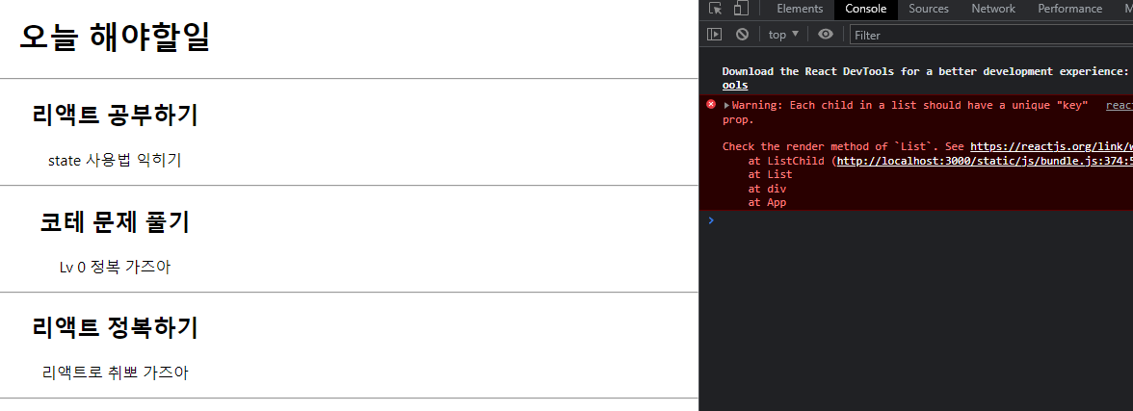

Slide 78
그런데 Warning 이!?
React 에서 map 으로 배열 데이터를 그려줄 때에는 해당 요소에 Unique 한 Key 값 props 로 부여해 줘야 합니다~!
그래야만 나중에 리액트에서 map 으로 그려진 엘리먼트 중에서 어떤 것을 컨트롤(변경, 추가, 삭제 등)을 할 지 구분 할 수 있기 때문입니다!
구분을 해야하기 때문에 반드시 unique 한 값으로 넣어줘야 합니다!

Slide 79
import ListChild from "./ListChild"; function List() {
const dataArr = [
{
title: "리액트 공부하기",
detail: "state 사용법 익히기",
},
{
title: "코테 문제 풀기",
detail: "Lv 0 정복 가즈아",
},
]; return (
<div>
<h1>오늘 해야할일</h1>
<hr />
{dataArr.map((el, index) => {
return <ListChild title={el.title} detail={el.detail} key={index} />;
})}
</div>
);
}
export default List;
구별이 가능한 unique 한 key 값을
props 로 부여하기!
단, index 는 최후의 수단으로 사용!

Slide 80
Map 을 쓰면~!
귀찮게 하나하나 배열의 데이터를 넣어줄 필요도 없습니다!
그리고 배열 데이터가 변경이 되어도 자연스럽게 적용이 됩니다!
아 그리고, 당연히 컴포넌트에만 적용할 필요도 없습니다!
Map 의 리턴 값으로 원하는 것을 넣어줘도 됩니다!
단, 리턴되는 요소는 반드시 하나의 부모 요소를 가져야만 합니다!

Slide 81
return (
<div>
<h1>오늘 해야할일</h1>
<hr />
{dataArr.map((el, index) => {
return (
<div key={index}>
<h2>{el.title}</h2>
<p>{el.detail}</p>
<hr />
</div>
);
})}
</div>
);

Slide 82
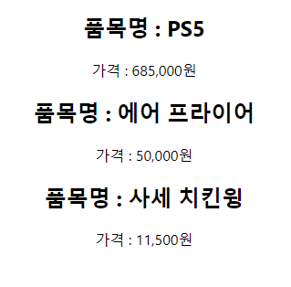
실습, 배열을 map 으로 그리기!
데이터를 map 을 이용해서 다음과 같은 화면으로 출력하기!
컴포넌트와 Props 사용해서 그리는 코드
일반 코드만으로 그리는 코드 둘 다 작성하기
const items = [
{
item: "PS5",
price: "685,000원",
},
{
item: "에어 프라이어",
price: "50,000원",
},
{
item: "사세 치킨윙",
price: "11,500원",
},
];

Slide 83
Props
활용하기

Slide 84
배열을 전달하고 props 로 받아서 처리!
Props 로는 배열 같은 다양한 자료형도 전달이 가능합니다!
배열을 받아서 처리하는 CustomList.js 컴포넌트를 만들어 봅시다!
function CustomList(props) {
return (
<ul>
{props.arr.map((el) => {
return <li>{el}</li>
})}
</ul>
)
}
export default CustomList;
src/components/CustomList.js

Slide 85
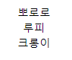
App.js 에서 배열을 전달
App 에서 임의의 배열을 만들어서 전달하기!
function App() {
const nameArr = ['뽀로로', '루피', '크롱이'];
return (
<div className="App">
<CustomList arr={nameArr} />
</div>
);
}
export default App;
src/App.js

Slide 86
객체를 전달하고 props 로 받아서 처리!
객체을 받아서 처리하는 CustomObj.js 컴포넌트를 만들어 봅시다!
function CustomObj(props) {
const { name, age, nickName } = props.obj;
return (
<div>
<h1>이름 : {name}</h1>
<h2>나이 : {age}</h2>
<h3>별명 : {nickName}</h3>
</div>
)
}
export default CustomObj;
src/components/CustomObj.js

Slide 87
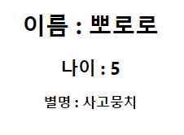
App.js 에서 객체를 전달
App 에서 임의의 객체를 만들어서 전달하기!
function App() {
const pororoObj = {
name: "뽀로로",
age: "5",
nickName: "사고뭉치"
}
return (
<div className="App">
<CustomObj obj={pororoObj} />
</div>
);
}
src/App.js

Slide 88
안전하게
사용하기!

Slide 89
좀 더 안전하게 사용하기!
Props 로는 배열 같은 다양한 자료형도 전달이 가능합니다!
배열을 받아서 처리하는 CustomList.js 컴포넌트를 만들어 봅시다!
function CustomList(props) {
return (
<ul>
{props.arr.map((el) => {
return <li>{el}</li>
})}
</ul>
)
}
export default CustomList;
src/components/CustomList.js

Slide 90
좀 더 안전하게 사용하기!
만약 props 로 배열 또는 객체 데이터가 안들어 온다면 어떻게 될까요?
이럴 때를 대비는 해주는 게 좋습니다!
function App() {
return (
<div className="App">
<CustomObj />
</div>
);
}
export default App;

Slide 91
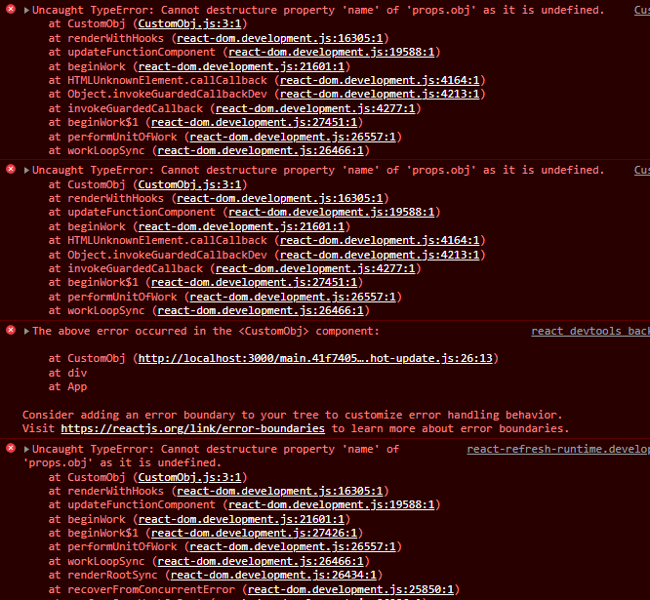

Slide 92
IF문 사용하기!
If 문을 사용해서 props 가 들어 왔는지 확인 후, 처리를 해줍시다
단, if 문은 JSX 문법 내부(return 내부)에서는 사용할 수 없습니다! → 그래서 3항 연산자를 사용했죠!
대신 return 밖에서 사용을 하고 상황에 따라 다른 return 을 주는 방식으로는 가능합니다!

Slide 93
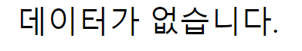
function CustomObj(props) {
if (props.obj) {
const { name, age, nickName } = props.obj;
return (
<div>
<h1>이름 : {name}</h1>
<h2>나이 : {age}</h2>
<h3>별명 : {nickName}</h3>
</div>
)
} else {
return (
<div>
데이터가 없습니다.
</div>
)
}
}
export default CustomObj;

Slide 94
Prototype Chaining 에 ? 사용하기
해당 객체 또는 Key 값이 들어올지에 대한 확신이 없을 때에는 ? 를 사용해서 에러를 막을 수 있습니다~!
JS 가 에러를 일으키는 상황
key 에 값이 없어서 undefined 값이 리턴 된 상황에서, 다시 key 값을 참조하려고 할 때
key 에 값이 없어서 undefined 값이 리턴 된 상황에서, 메소드를 실행하려고 할 때
props.arr.map

Slide 95

Prototype Chaining 에 ? 사용하기
참조한 key 에 값이 없어서 undefined 를 띄우는 것 까지는 괜찮습니다
하지만 undefined 값에서 뭔가를 하려고 하면~!?

Slide 96
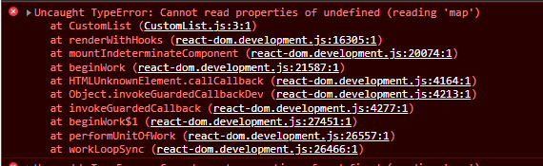
Prototype Chaining 에 ? 사용하기
function CustomList(props) {
return (
<ul>
{props.arr.map((el) => {
return <li>{el}</li>
})}
</ul>
)
}
export default CustomList;

Slide 97
Prototype Chaining 에 ? 사용하기
하지만 값이 들어올지 확실하지 않은 key 에 ? 를 붙여 주면, 해당 key 의 값이 들어 왔을 때에만 뒤의 chain 을 참조합니다!
즉, ? 를 붙인 key 가 undefined 면 뒤의 부분은 실행 되지 않습니다!
If 문으로 처리 한 것 대비 깔끔하지는 않지만 Err 는 막을 수 있죠!
그런데 오히려 Err 를 발생시키고 수정하는 편이 나을 수도 있습니다.
데이터를 받아오는 곳에 대한 확신이 없을 때 사용하면 좋습니다!
{props.arr?.map((el) => {

Slide 98
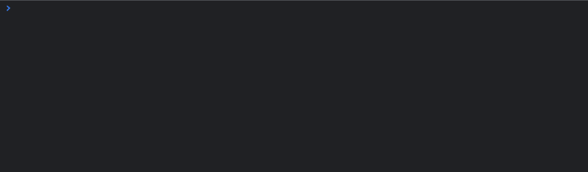
Prototype Chaining 에 ? 사용하기
function CustomList(props) {
return (
<ul>
{props.arr?.map((el) => {
return <li>{el}</li>
})}
</ul>
)
}
export default CustomList;

Slide 99
실습, props 와 state 활용하기!
프로필 변경하기 버튼을 클릭하면 props 로 전달 된, 오브젝트 배열의 값이 순서대로 변하는 ChangeObj.js 컴포넌트를 만들어 주세요!
전달되는 오브젝트의 배열은 다음 장의 코드를 참고해 주세요!
함수형으로 구현해 주세요!

Slide 100
import ChangeObj from "./ChangeObj";
function Ex5() {
const pororoObjArr = [
{
name: "뽀로로",
age: "5",
nickName: "사고뭉치",
},
{
name: "루피",
age: "4",
nickName: "공주님",
},
{
name: "크롱이",
age: "5",
nickName: "장난꾸러기",
},
];
return (
<div className="App">
<ChangeObj objArr={pororoObjArr} />
</div>
);
}
export default Ex5;

Slide 101
useRef

Slide 102
useRef? 이 친구는 또 뭐죠?
무언가 컴포넌트가 리렌더링 되어도 값을 유지하고 싶을 때가 있습니다!
어? 그럼 state 쓰면 되는거 아닌가요?
그런데 값이 변경 되어도 컴포넌트 리렌더링을 하고 싶지는 않아요!
변수를 쓰면? → 리렌더링 시 변수 값은 초기화가 됩니다!
이럴 때 쓰는 것이 useRef 입니다!

Slide 103
useRef? 이 친구는 또 뭐죠?
자 Input 태그를 사용해서 무언가를 입력 받는 상황을 그려 봅시다!
만약 이럴 때, useState 를 사용한다면?
인풋 태그 자체가 계속 리렌더링이 되어서 문제 + 낭비가 생길 겁니다!
이럴 때 쓰라고 있는 것이 useRef 되겠습니다!

Slide 104
useRef
useRef 를 사용하면 참조하고자 하는 DOM 요소에 ref 속성을 주고 해당 태그의 변화를 감지하거나 DOM 요소를 컨트롤 할 수 있습니다
보통은 컴포넌트에 존재하는 인풋 태그의 값을 받거나, JS에서 DOM 요소를 관리하던 역할을 해줍니다!

Slide 105
JS 방식으로 구현하기
Components 폴더에 TestRef.js 컴포넌트를 작성해 주세요!
인풋에 입력 된 값이, 상단에 있는 h1 태그의 컨텐츠가 되도록 구성하여 봅시다!
일단은, 기존의 JS 처럼 onChange 속성을 사용해서 이벤트 객체를 이용하여 구현하여 봅시다!

Slide 106
import TestRef from './components/TestRef'; function App() { return (
<div className="App">
<TestRef />
</div>
);
}
export default App;
src/App.js

Slide 107
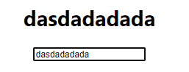
import { useState, useRef } from "react";
export default function TestRef() {
const [text, setText] = useState("안녕하세요!");
const onChangeText = (e) => {
const inputText = e.target.value;
setText(inputText);
}
return (
<div>
<h1>{text}</h1>
<input onChange={(e) => { onChangeText(e) }}></input>
</div>
)
}
src/components/TestRef.js

Slide 108
useRef 로 구현하기
useRef 를 사용하여 변화를 감지하거나 DOM 요소를 컨트롤 하고 싶은 태그에 ref 속성을 부여하기!

Slide 109
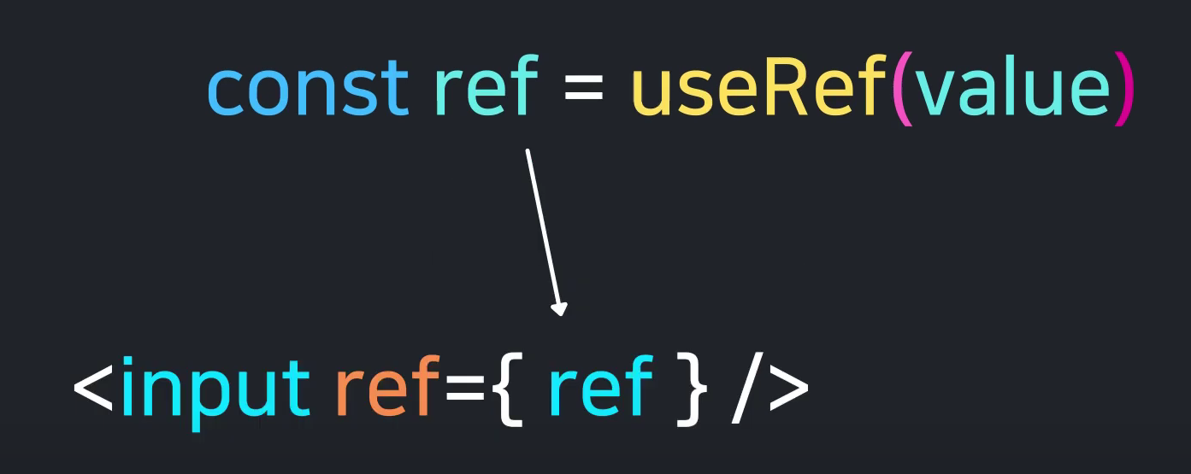

Slide 110
import { useState, useRef } from "react";
export default function TestRef() {
const [text, setText] = useState("안녕하세요!");
const inputValue = useRef();
const onChangeText = () => {
setText(inputValue.current.value);
}
return (
<div>
<h1>{text}</h1>
<input ref={inputValue} onChange={onChangeText}></input>
</div>
)
}
src/components/TestRef.js

Slide 111
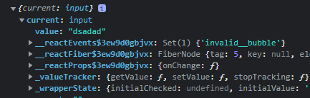
useRef 값 확인하기
useRef 로 설정한 값을 console.log 에 찍어 봅시다!
const onChangeText = () => {
console.log(inputValue);
setText(inputValue.current.value);
}

Slide 112
useRef 로
포커스 이동 시키기!

Slide 113
useRef 로 포커스 이동!
useRef 가 자주 사용되는 포커스 사용 방법을 알아 봅시다!
컴포넌트 폴더에 ChangeFocus.js 컴포넌트를 만들어 봅시다!
2개의 인풋 태그를 만들고 해당 인풋에 ref 속성을 부여!
useRef 로 각각 인풋의 속성 값을 변수에 담고 해당 변수를 통해 input 태그에 포커스를 부여해 봅시다!
해당 값에 대한 접근은 current 객체를 통해 해야합니다!

Slide 114
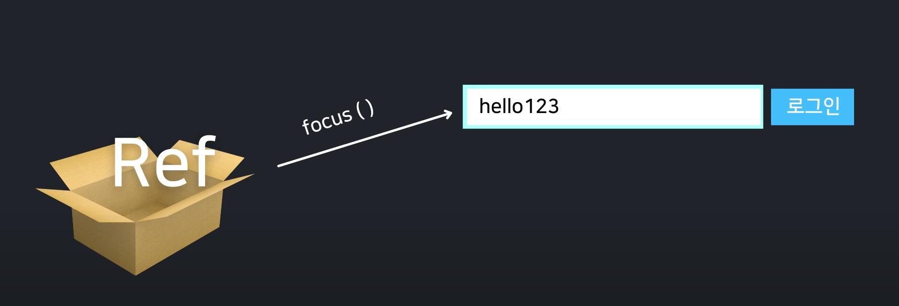

Slide 115
import { useState, useRef } from "react";
export default function TestRef() {
const input1 = useRef();
const input2 = useRef();
const changeFocusOne = () => {
input1.current.focus();
}
const changeFocusTwo = () => {
input2.current.focus();
}
return (
<div>
<input ref={input1}></input>
<input ref={input2}></input>
<br></br>
<button onClick={changeFocusOne}>1</button>
<button onClick={changeFocusTwo}>2</button>
</div>
)
}
src/components/ChangeFocus.js

Slide 116
useRef 로
DOM 컨트롤

Slide 118
useRef 를 사용하여 DOM 컨틀롤!
useRef 로 선언한 변수를 DOM 요소에 ref 속성으로 부여하면 해당 요소에 접근할 수 있습니다
마치 이전 VanilaJS 의 querySelector 또는 getElementById 같은 역할을 손쉽게 구현할 수 있죠! → 2개를 대체해서 사용이 가능합니다!
그럼 ref 로 접근한 DOM 요소를 컨트롤 해봅시다!

Slide 119
useRef 를 사용하여 DOM 컨틀롤!
H1 태그 2개를 사용하고 useRef 로 DOM 요소에 접근하여 해당 DOM 요소의 스타일을 변경해 보겠습니다!
인풋 태그를 초기화도 해보죠!

Slide 120
import React, { useRef } from "react";
export default function RefDOM() {
const orangeEl = useRef();
const skyblueEl = useRef();
const inputEl = useRef();
const adjustCSS = () => {
orangeEl.current.style.backgroundColor = "orange";
skyblueEl.current.style.backgroundColor = "skyblue";
};
const clearInput = () => {
inputEl.current.value = "";
};
return (
<div>
<h1 ref={orangeEl}>Orange</h1>
<h1 ref={skyblueEl}>Skyblue</h1>
<input type="text" ref={inputEl} />
<br />
<button onClick={adjustCSS}>CSS 적용</button>
<button onClick={clearInput}>인풋 초기화</button>
</div>
);
}

Slide 121
실습, useRef 활용하기!
DIV 요소의 배경색을 직접 입력 받아서 변경하는 ColorInput.js 컴포넌트를 만들어 봅시다~!
import React, { useRef } from 'react'
export default function ColorInput() {
return (
<div>
<input />
<br />
<button>색 적용</button>
</div>
)
}

Slide 122
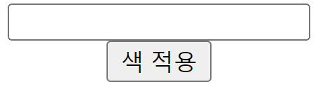
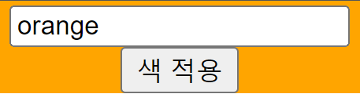
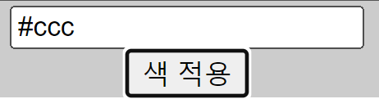
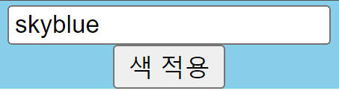
실습, useRef 활용하기!
위의 코드를 변경해서 Input 창에 색을 입력하고 색 변경 버튼을 누르면 컴포넌트의 배경색이 변경되는 컴포넌트를 완성해 주세요~!
Input 값을 받는 것과 DOM 컨트롤은 useRef 를 활용해서 구현해야 합니다!

Slide 123
useState
useRef
Variable

Slide 124
3가지 타입에 대해서 정리해 봅시다!
지금까지 배운 useState 의 state 그리고 useRef 의 ref 와 리액트 내부의 변수가 렌더링에 따라 어떤 식으로 변화하는지 알아 봅시다!
그리고 state 에 변화에 따른 컴포넌트 리렌더링의 개념도 다시 한번 잡아 봅시다!

Slide 125


State
변경
Ref
변경
Variable
변경

Slide 126
코드로 봅시다!
세 가지 버튼으로 각각 state / ref / variable 값을 올리는 컴포넌트를 구성해 봅시다!
그리고 값의 변화 없이 컴포넌트 리렌더링을 위해서 하나의 버튼을 더 만들어 봅시다
그리고 각각의 버튼을 클릭하면서 해당 값의 변화에 대해 관찰해 봅시다!

Slide 127
import { useRef, useState } from "react";
const Comparing = () => {
const [countState, setState] = useState(0);
const [render, setRender] = useState(0);
const countRef = useRef(0);
let countVar = 0;
const countUpState = () => {
setState(countState + 1);
console.log('State: ', countState);
}
const countUpRef = () => {
countRef.current = countRef.current + 1;
console.log('Ref: ', countRef.current);
}
const countUpVar = () => {
countVar = countVar + 1;
console.log('Variable: ', countVar);
}
const reRender = () => {
setRender(render + 1);
}
return (
<>
<h1>State: {countState}</h1>
<h1>Ref: {countRef.current}</h1>
<h1>Variable: {countVar}</h1>
<button onClick={countUpState}>State UP!</button>
<button onClick={countUpRef}>Ref UP!</button>
<button onClick={countUpVar}>Variable UP!</button>
<button onClick={reRender}>렌더링!</button>
</>
)
}
export default Comparing;
src/components/Comparing.js

Slide 128
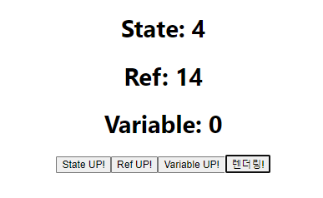
import { useRef, useState } from "react";
const Comparing = () => {
const [countState, setState] = useState(0);
const [render, setRender] = useState(0);
const countRef = useRef(0);
let countVar = 0;
const countUpState = () => {
setState(countState + 1);
console.log('State: ', countState);
}
const countUpRef = () => {
countRef.current = countRef.current + 1;
console.log('Ref: ', countRef.current);
}
const countUpVar = () => {
countVar = countVar + 1;
console.log('Variable: ', countVar);
}
const reRender = () => {
setRender(render + 1);
}
return (
<>
<h1>State: {countState}</h1>
<h1>Ref: {countRef.current}</h1>
<h1>Variable: {countVar}</h1>
<button onClick={countUpState}>State UP!</button>
<button onClick={countUpRef}>Ref UP!</button>
<button onClick={countUpVar}>Variable UP!</button>
<button onClick={reRender}>렌더링!</button>
</>
)
}
export default Comparing;
src/components/Comparing.js

Slide 129
React.Fragment

Slide 130
React.Fragment?
자, 정말 간단한 컴포넌트를 만들어 볼게요!
export default function ReactFragment() {
return (
<div>
<h1>안녕하세요!</h1>
<span>반갑습니다!</span>
</div>
);
}
src/components/ReactFragment.js

Slide 131
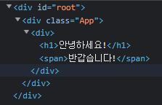
React.Fragment?
그리고 페이지에서 개발자 도구를 열어 보면!
간단한 컴포넌트임에도 div 요소가 하나 추가 되었네요!
그럼, 저 div 를 없앨수 없을까요?

Slide 132
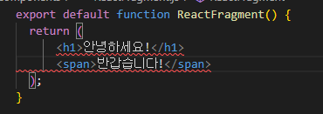
React.Fragment?
리턴 값에서 최상위 태그 역할을 하는 DIV를 빼보시죠!
바로 에러가 뜹니다! 그런데 React 가 JSX fragment 를 추천하네요!?

Slide 133
React.Fragment!
실제 리액트에서 컴포넌트를 조합할 때, 최상위에 div 를 사용하지 않고 반환해야만 하는 경우가 생기게 됩니다!
CSS 가 깨진다거나, 테이블 요소 사이에 div 요소가 들어가면 에러가 뜨기 때문이죠!
그럴 때 쓰는 것이 바로 React.Fragment 입니다!

Slide 134
React.Fragment!
이제 컴포넌트를 React.Fragment 로 감싸 봅시다!
이건 React 라이브러리의 기능이므로 React 라이브러리 추가 필요
import React from "react";
export default function ReactFragment() {
return (
<React.Fragment>
<h1>안녕하세요!</h1>
<span>반갑습니다!</span>
</React.Fragment>
);
}
src/components/ReactFragment.js

Slide 135
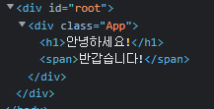
React.Fragment!
이제는 div 가 사라졌네요!?
바로 이러한 역할을 해주는 것이 React.Fragment 입니다!

Slide 136
<> </>
개발자들은 축약의 민족이기 때문이 이렇게 긴 코드를 용납 못합니다!
<React.Fragment> 는 <> 로 대체가 가능합니다! :)
import React from "react";
export default function ReactFragment() {
return (
<>
<h1>안녕하세요!</h1>
<span>반갑습니다!</span>
</>
);
}
src/components/ReactFragment.js

Slide 137
React.Fragment
가 필요할 때!

Slide 138
CSS 님이 화가 나셨어!
먼저 App.js 에 가서 ReactFragment 컴포넌트와 동일한 코드를 작성해 봅시다
function App() {
return (
<div className="App">
<h1>안녕하세요</h1>
<span>반갑습니다</span>
</div>
);
}
export default App;
src/App.js

Slide 139
CSS 님이 화가 나셨어!
그리고 App.css 에 아래의 코드도 추가해 봅시다!
.App {
display: flex;
justify-content: space-between;
}
.App h1 {
background-color: skyblue;
}
.App span {
background-color: orange;
}
src/App.css

Slide 140
결과물 화면~!
이런 결과물 화면이 나와야 정상입니다!

Slide 141
ReactFragment 컴포넌트를 적용!
ReactFragment 컴포넌트의 최상위 요소를 div 로 변경해서 적용시켜 봅시다!
import React from "react";
export default function ReactFragment() {
return (
<div>
<h1>안녕하세요!</h1>
<span>반갑습니다!</span>
</div>
);
}
src/components/ReactFragment.js

Slide 142

ReactFragment 컴포넌트를 적용!
Div 가 생기게 되어서 이전 결과물과는 완전히 다른 결과물이 나오게 됩니다!
따라서, 이런 일을 피하려면 React.Fragment 를 쓰셔야 합니다!

Slide 143
나는 너에게 속할 수 없어!
테이블 요소에 테이블 내용을 컴포넌트로 삽입하는 경우를 생각해 봅시다(사실 이게 쓸 일이 거의 없긴 합니다 ㅎㅎㅎ;;)
그런데 테이블 요소 안에는 div 태그가 들어가지 못합니다!
이럴때 문제가 생기는데 이것을 React.Fragment 로 해결이 가능합니다!

Slide 144
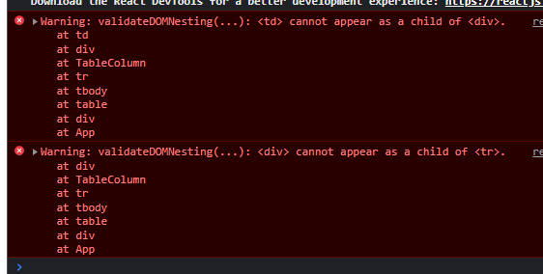
import TableColumn from "./components/TableColumn";
function App() {
return (
<div className="App">
<table border="1">
<tbody>
<tr border="1">
<td>1</td>
<td>2</td>
<td>3</td>
</tr>
<tr>
<TableColumn />
</tr>
</tbody>
</table>
</div>
);
}
export default App;
import React from "react";
export default function ReactFragment() {
return (
<div>
<td>a</td>
<td>b</td>
<td>c</td>
</div>
);
}
src/components/TableColumn.js
src/App.css

Slide 145
조건부 렌더링!

Slide 146
컴포넌트를 상황에 따라 켜고 끄기!
상황에 따라서 컴포넌트를 보여줄지 여부를 정해야 할 때가 있습니다!
그럴 때 사용하는 것이 조건부 렌더링 입니다!
이전 JS, HTML 에서는 Display 속성을 none 으로 해서 처리하곤 했습니다
리액트는 JSX 문법을 사용 하므로, if 문 또는 3항 연산자, 논리 연산자와 HTML 태그를 같이 쓰면 되기 때문에 상당히 쉽습니다!
그럼 일단 한번 보시죠!

Slide 147
조건부 렌더링을 위한 컴포넌트 만들기
Components 폴더에 ConditionalRender.js 파일 만들기
function ConditionalRender() {
return (
<h1>보이나요?</h1>
)
}
export default ConditionalRender;
src/components/ConditionalRender.js

Slide 148
App.js 에서 조건부 렌더링 처리
App.js 에서 useState 를 활용해서 condition 에 따른 조건부 렌더링을 처리해 봅시다!
Condition 이 감추기이면 ConditionalRender 를 보여주고, 보이기이면 감춰 봅시다!
이럴 땐, 보통 && 연산자를 사용합니다!

Slide 149
import ConditionalRender from './components/ConditionalRender';
import { useState } from 'react'; function App() {
const [condition, setCondition] = useState("보이기");
const onChange = () => {
condition === "보이기" ? setCondition("감추기") : setCondition("보이기");
}
return (
<div className="App">
{condition === "감추기" && <ConditionalRender />}
<button onClick={onChange}>{condition}</button>
</div>
);
}
export default App;
src/App.js

Slide 150
변수로 처리해서 코드 정리!
조건부 렌더링 자체를 변수에 넣어서 처리해 봅시다!
이렇게 하면 코드가 깔끔해 지는 효과가 있습니다!
이런 것이 가능한 이유는 바로! → JSX 문법 덕분이죠!

Slide 151
import ConditionalRender from './components/ConditionalRender';
import { useState } from 'react'; function App() {
const [condition, setCondition] = useState("보이기");
const onChange = () => {
condition === "보이기" ? setCondition("감추기") : setCondition("보이기");
}
const conditionRender = condition === "감추기" && <ConditionalRender />;
return (
<div className="App">
{conditionRender}
<button onClick={onChange}>{condition}</button>
</div>
);
}
export default App;
src/App.js

Slide 152
실습, 조건부 렌더링 처리!
PracticeOne, PracticeTwo 컴포넌트를 만들어 주세요!
props 로 데이터를 받아서 h1 태그로 출력하는 간단한 구조를 가집니다!
App.js 에서 버튼을 클릭하면 PracticeOne 과 PracticeTwo 가 번갈아서 렌더링 되는 조건부 렌더링 처리를 해주세요!
버튼의 컨텐츠도 렌더링 되는 컨포넌트가 나오게 해주시면 됩니다!

Slide 153



Slide 154
Life Cycle

Slide 155
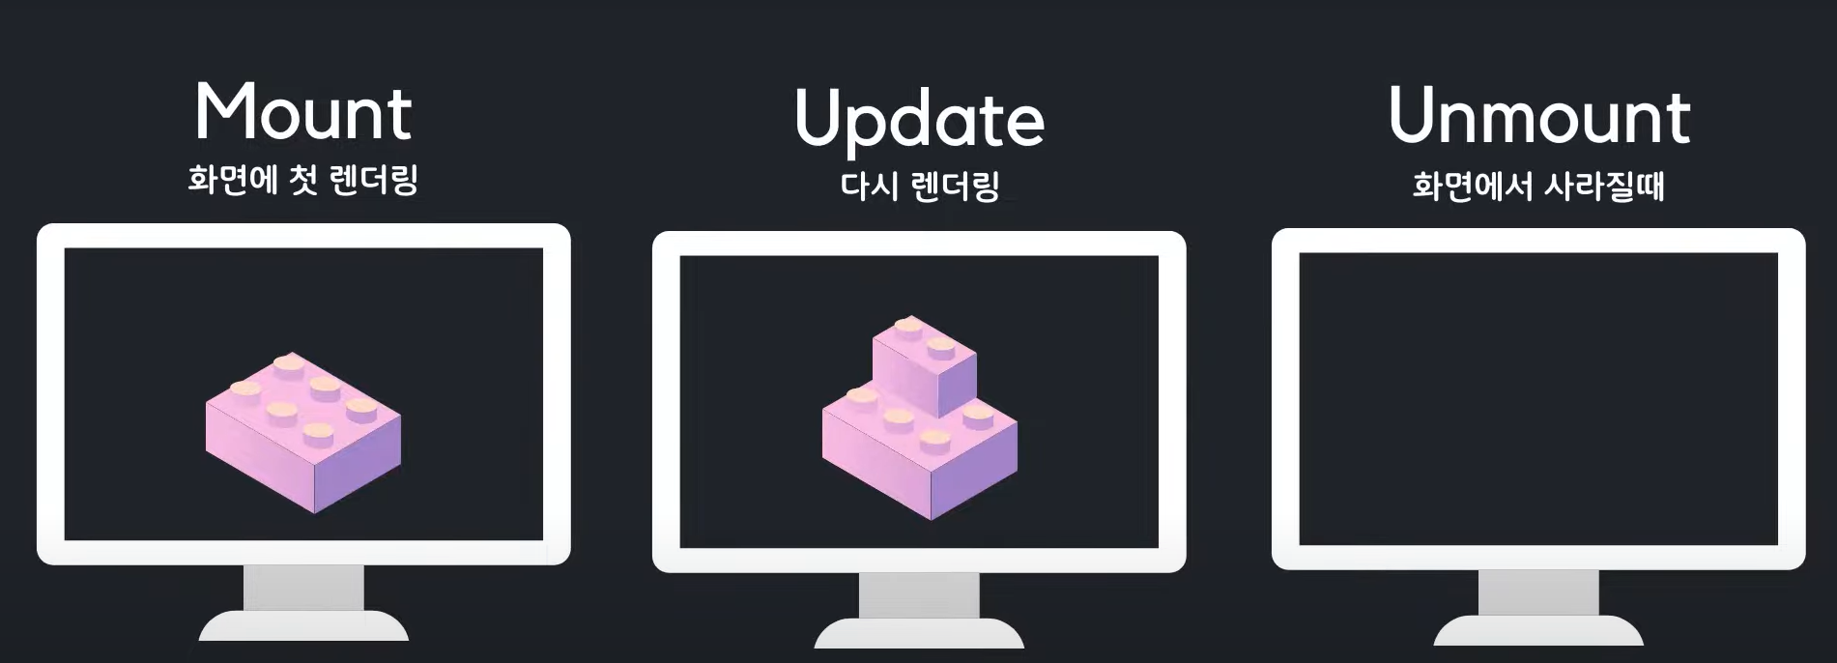

Slide 156
컴포넌트의 Life Cycle
컴포넌트는 최초에 화면에 등장 할 때 → Mount
컴포넌트의 state 변화로 리렌더링 될 때 → Update
화면에서 사라질 때 → Unmount
생명 주기를 가집니다!

Slide 157
클래스형 컴포넌트의 Life Cycle
리액트의 장점은 이러한 상황에서 컴포넌트별 상태 관리 및 리렌더링에 있기 때문에 리액트는 Life Cycle 에 대한 기능이 많습니다!
따라서 각각의 Life Cycle 상황에 맞게 특정 기능을 수행할 수 있도록 다양한 기능을 제공 했습니다

Slide 158
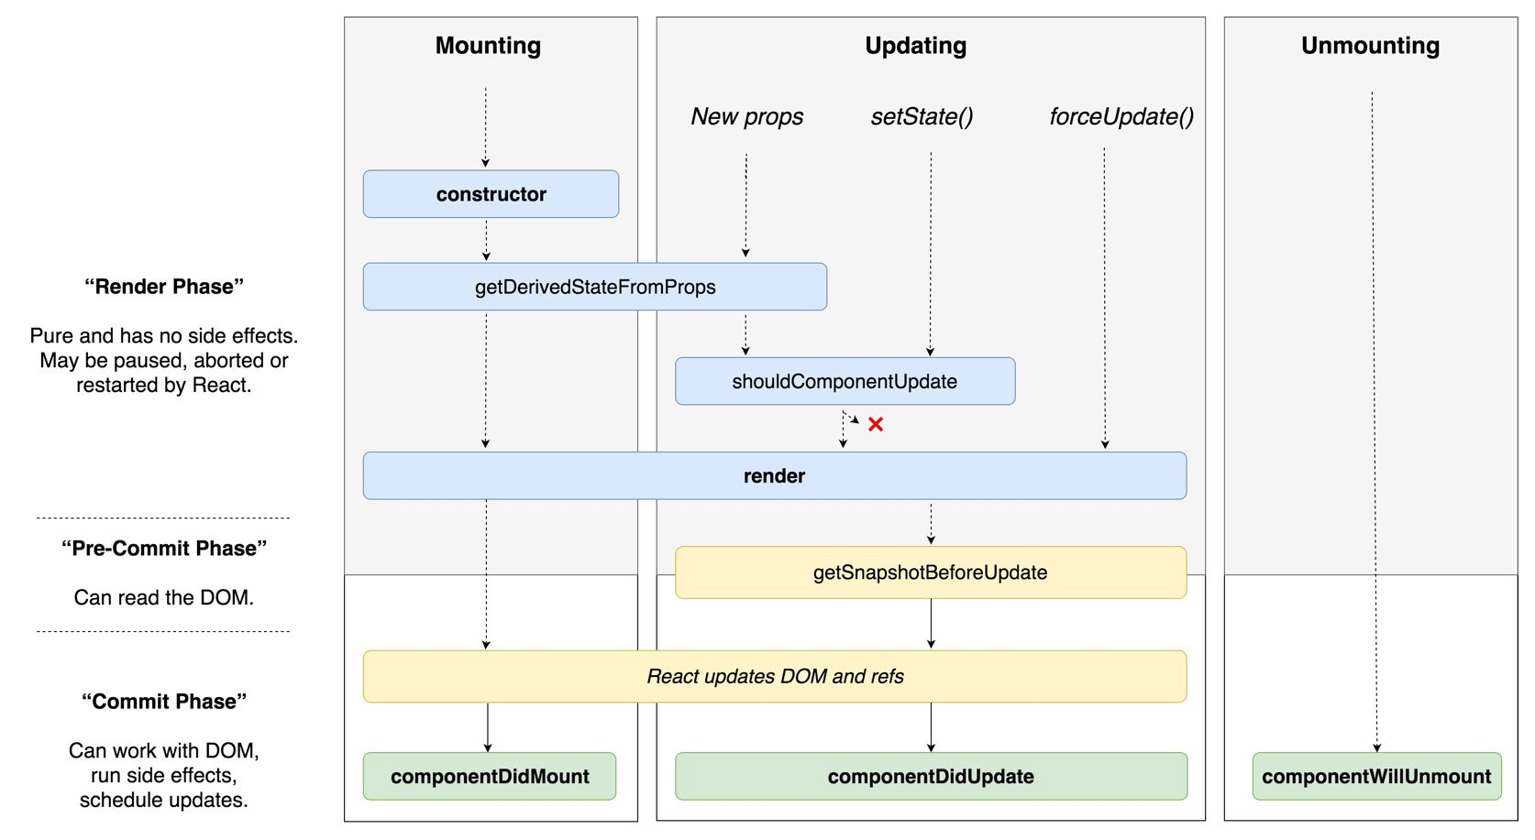

Slide 159
componentDidMount
componentDidUpdate
componentWillUnmount

Slide 160
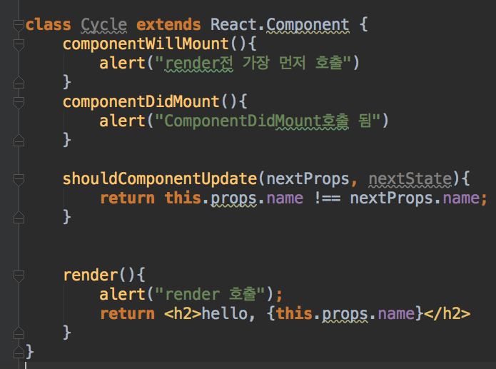

Slide 161
클래스형 컴포넌트의 Life Cycle
리액트는 위와 같은 기능을 통해서 컴포넌트가 처음 불려 왔을 때, 리렌더링 되었을 때, 컴포넌트가 사라질 때 마다 특정한 기능을 수행 할 수 있도록 처리를 했습니다!

Slide 162



Slide 163
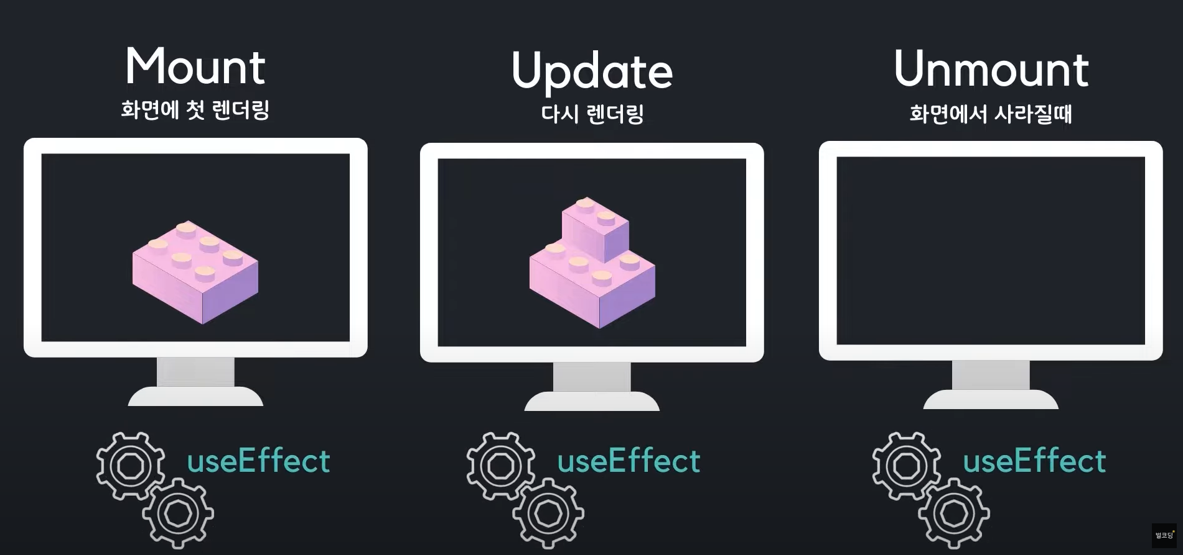

Slide 164
함수형 컴포넌트의 Life Cycle
하지만 우리 리액트에게 과거는 과거일 뿐 더 빠르고 편리한 미래만을 그립니다!
따라서, 클래스형 컴포넌트에서 함수형 컴포넌트로 넘어 가면서 기존의 Life Cylce 을 담당하던 기능을 하나의 HOOK에 추가 시켰습니다!
바로 UseEffect 입니다!

Slide 165

useEffect
https://www.youtube.com/watch?v=kyodvzc5GHU

Slide 166
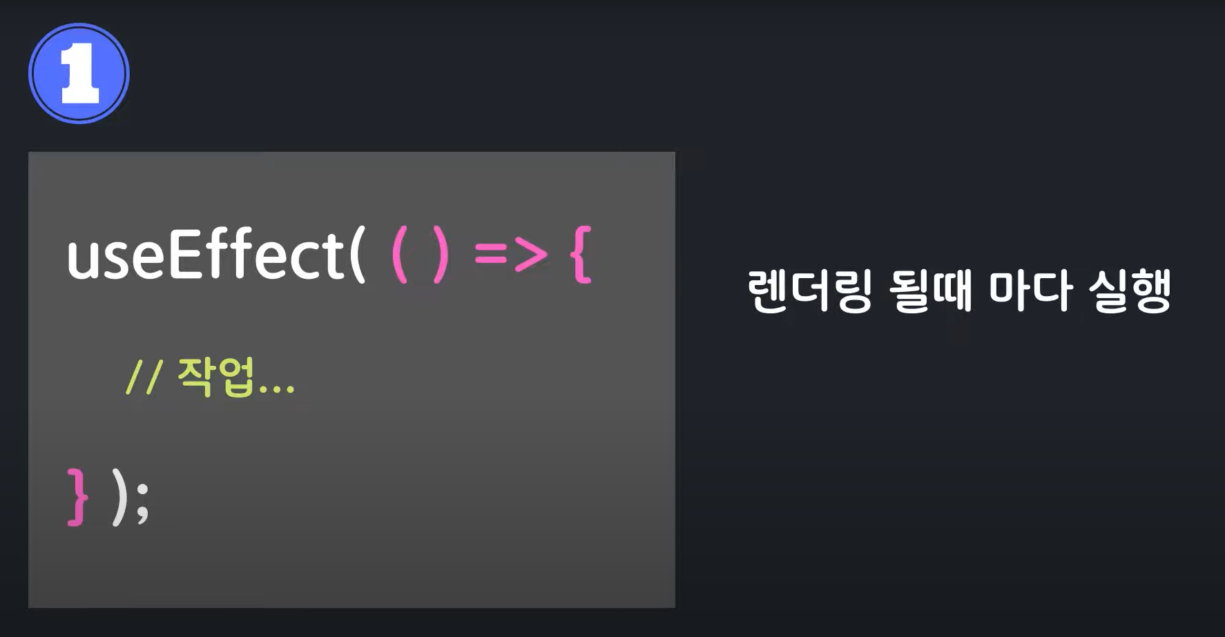

Slide 167
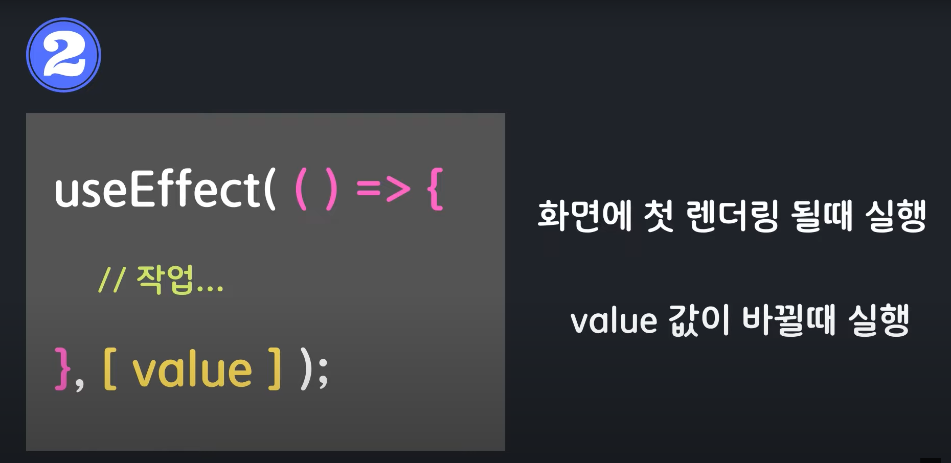

Slide 168
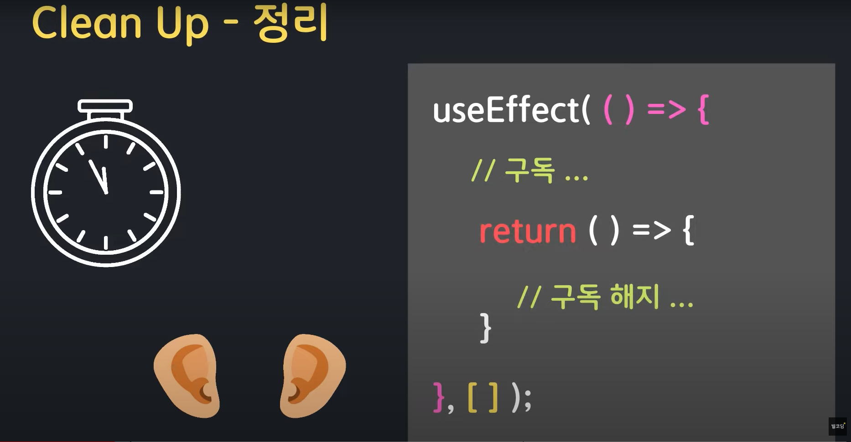

Slide 169
그럼 코드로 한번 확인해 봅시다!
버튼을 클릭하면 count 가 +1 이 되어 숫자가 증가되는 컴포넌트를 만들어 봅시다!
그리고 useEffect 를 사용해서 state 값 변경에 따라 컴포넌트라 렌더링 될 때 마다 useEffect 가 작동하는지 알아 봅시다!

Slide 170
import { useEffect, useState } from "react";
export default function TestUseEffect() {
const [count, setCount] = useState(0);
const onButtonClick = () => {
console.log("🖱 버튼 클릭");
setCount(count + 1);
}
useEffect(() => {
console.log("🎨 렌더링 할 때마다 실행되는 useEffect");
})
return (
<>
<h1>{count}</h1>
<button onClick={onButtonClick}>+1 버튼</button>
</>
)
}
src/components/TestUseEffect.js

Slide 171
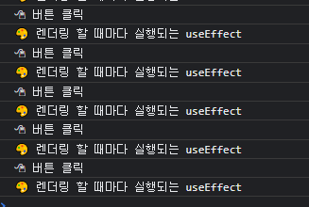

Slide 172
그럼 코드로 한번 확인해 봅시다!
지금은 버튼이 클릭 되면 state 값의 변경이 일어나기 때문에 컴포넌트가 다시 렌더링이 되고, 그로 인해서 useEffect 내부의 함수가 실행 되고 있습니다!
그럼 여기에다가 input 태그를 하나 추가하고, input 태그의 입력 내용이 h1 태그에 출력 되도록 코드를 변경해 봅시다!

Slide 173
import { useEffect, useRef, useState } from "react";
export default function TestUseEffect() {
const [count, setCount] = useState(0);
const [text, setText] = useState("입력 하세요!");
const inputValue = useRef();
const onButtonClick = () => {
console.log("🖱 버튼 클릭");
setCount(count + 1);
}
const onInputChange = () => {
console.log("💻 키 입력");
setText(inputValue.current.value);
}
useEffect(() => {
console.log("🎨 렌더링 할 때마다 실행되는 useEffect");
})
return (
<>
<h1>{count}</h1>
<button onClick={onButtonClick}>+1 버튼</button>
<br /><br /><br /><br />
<input ref={inputValue} onChange={onInputChange}></input>
<h1>{text}</h1>
</>
)
}
src/components/TestUseEffect.js

Slide 174
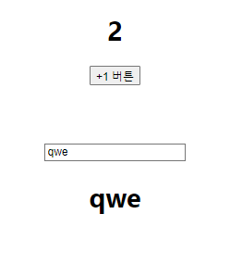
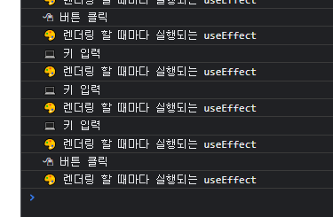

Slide 175
useEffect
Dependency

Slide 177
useEffect 의 Dependency Array
useEffect 는 두번째 인자로 Dependency Array 를 받습니다
해당 Array 에는 변수를 넣을 수가 있으며, 해당 변수가 변경 될 때에만 useEffect 내부의 함수가 실행 됩니다!
+ 빈 배열 [] 을 넣으면 최초 마운트 시에만 실행이 됩니다!
그럼 아래의 3가지 useEffect 코드를 추가한 뒤 테스트를 해봅시다!

Slide 178
useEffect(() => {
console.log("🎨 렌더링 할 때마다 실행되는 useEffect");
})
useEffect(() => {
console.log("🖱 버튼 클릭 시에만 실행되는 useEffect");
}, [count])
useEffect(() => {
console.log("⌨ 인풋 입력 시에만 실행되는 useEffect");
}, [text])
src/components/TestUseEffect.js

Slide 179
import { useEffect, useRef, useState } from "react";
export default function TestUseEffect() {
const [count, setCount] = useState(0);
const [text, setText] = useState("입력 하세요!");
const inputValue = useRef();
const onButtonClick = () => {
setCount(count + 1);
}
const onInputChange = () => {
setText(inputValue.current.value);
}
useEffect(() => {
console.log("🎨 렌더링 할 때마다 실행되는 useEffect");
})
useEffect(() => {
console.log("🖱️ 버튼 클릭 시에만 실행되는 useEffect");
}, [count])
useEffect(() => {
console.log("⌨ 인풋 입력 시에만 실행되는 useEffect");
}, [text])
return (
<>
<h1>{count}</h1>
<button onClick={onButtonClick}>+1 버튼</button>
<br /><br /><br /><br />
<input ref={inputValue} onChange={onInputChange}></input>
<h1>{text}</h1>
</>
)
}
src/components/TestUseEffect.js
전체 코드

Slide 180
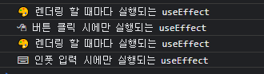
useEffect 의 Dependency Array
이제 버튼을 클릭하면 Dependency 로 count 를 전달한 useEffect 만 작동하고, 인풋에 값을 입력하면 Dependency 로 value 를 전달한 useEffect 만 작동하게 됩니다!
물론 Dependency Arr 를 전달하지 않은 경우는 렌더링 때마다 실행

Slide 181
Dependency Array 를 전달하면?
두번째 인자 자체를 전달 하지 않으면, 매번 랜더링 마다 실행이 되지만 빈 배열을 두번째 인자로 전달 한다면?
요 친구는 변화를 감지할 값이 없으므로 최초 마운트 시에만 실행이 됩니다!
useEffect(() => {
console.log("⛏ 최초 마운트 시에만 실행");
}, []);

Slide 182
useEffect
Clean-Up

Slide 183
useEffect 정리하기
지금까지 useEffect 를 컴포넌트가 마운트 되는 순간과 리렌더링 되는 순간에 적용하여 사용하는 방법을 배웠습니다
그럼, 컴포넌트가 Unmount 되는 순간에는 어찌 처리하면 될까요?
클래스형에서는 componentWillUnmount 라는 메소드를 사용했지만 useEffect HOOK 에서는 useEffect 의 리턴에 함수를 부여하면 됩니다!

Slide 185
코드로 보기!
간단한 Timer 컴포넌트를 만들어 봅시다!
버튼을 클릭하면 setInterval 함수를 통해 1초에 한번씩 console.log 를 찍는 컴포넌트 입니다!
그리고 해당 컴포넌트를 조건부 렌더링 처리하여 Mount 와 Unmount 를 시킬 수 있도록 만들어 봅시다!

Slide 186
import { useEffect } from "react";
export default function Timer() {
useEffect(() => {
setInterval(() => {
console.log(`타이머 실행중`)
}, 1000);
}, []);
return (
<>
<h1>타이머가 실행 중입니다!</h1 >
</>
)
}
src/components/Timer.js

Slide 187
import { useState } from 'react';
function App() {
const [show, setShow] = useState(false);
return (
<div className="App">
{show && <Timer />}
<button onClick={() => setShow(!show)}>버튼</button>
</div>
);
}
export default App;
src/App.js

Slide 188
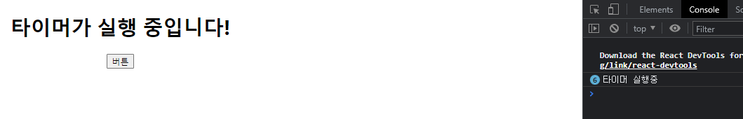
Timer 컴포넌트
버튼을 클릭하면 Timer 가 돌기 시작합니다!

Slide 189
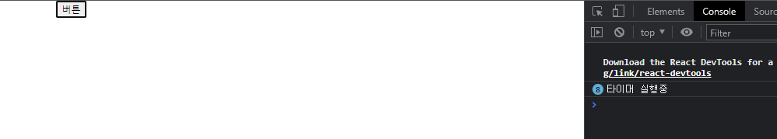
Timer 컴포넌트
하지만 버튼을 다시 눌러서 Unmount 를 시켜 봅시다!
컴포넌트가 unmount 가 되어도 타이머는 계속 돌아가게 됩니다!

Slide 190
Clean-up
이런 상황을 방지하기 위해서 Unmount 가 되면 실행되는 Clean-up 을 이용, 타이머를 제거해 줍시다!
기존의 useEffect 코드에 return 으로 Clean-up 함수를 지정하여 줍시다

Slide 191
import { useEffect } from "react";
export default function Timer() {
useEffect(() => {
const timer = setInterval(() => {
console.log(`타이머 실행중`)
}, 1000);
return (() => {
clearInterval(timer);
})
}, []);
return (
<>
<h1>타이머가 실행 중입니다!</h1 >
</>
)
}
src/components/Timer.js

Slide 192
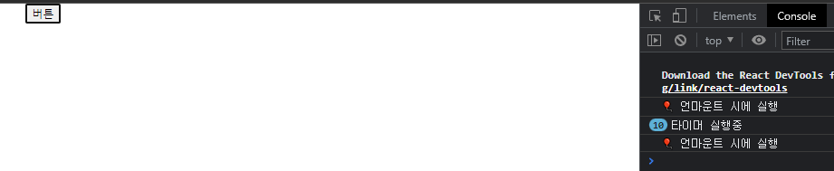
Clean-up
이제 Unmount 가 되는 상황에서는 return 에 인자로 전달한 함수가 실행이 되고 타이머가 정상 종료 됩니다!

Slide 193
실습, 컴포넌트 타이머!
PracticeTimer 라는 컴포넌트를 만들어 줍시다!
App.js 에는 ‘보이기’ 라는 버튼이 하나 있습니다. 해당 버튼을 클릭하면 PracticeTimer 가 마운트 됩니다.
버튼을 클릭하면 PracticeTimer 컴포넌트가 마운트 되고 마운트가 된 시간을 초단위로 기록하는 타이머가 실행 됩니다.
PracticeTimer 에도 ‘시간’ 버튼이 존재하며, 해당 버튼을 누르면 지금까지 마운트가 된 시간을 출력해 줍니다!

Slide 194
실습, 컴포넌트 타이머!
‘보이기’ 버튼을 한번 더 클릭하면, PracticeTimer 가 Unmount 되고 타이머도 종료 되어야 합니다!
추가, ‘보이기‘ 버튼이 클릭 되면 버튼 이름을 ‘숨기기’로 변경 하기!
추가, 페이지가 처음 시작 되면 ‘보이기‘ 버튼에 포커스가 이동하도록 처리

Slide 195
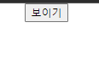
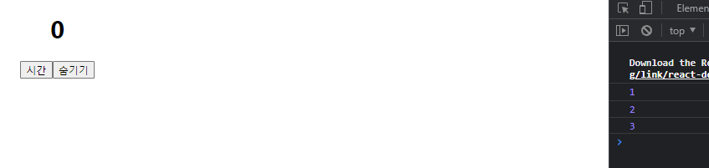


Slide 196
useEffect
실전 활용!

Slide 197
실전 활용?
useEffect 는 다양한 곳에서 활용이 가능합니다!
보통 컴포넌트가 서버로 부터 데이터를 받아와야 하는 상황에서 많이 사용
컴포넌트가 최초 마운트 → 서버로 부터 데이터를 요청 → 데이터를 State 에 등록 → 해당 내용을 렌더링
위와 같은 흐름을 많이 사용합니다!

Slide 198
간단한 백엔드 서버 구성하기!
지난번 실습으로 했었던 pororoObjArr 라는 배열을 전달해 주는 백엔드 서버를 간단하게 구축해 봅시다!
따로 만들기는 귀찮으니 리액트 폴더에 backend 라는 폴더를 만들어서 간단하게 구현해 봅시다!
왜냐면 리액트는 이미 npm 이 관리하는 폴더이기 때문에 간단하게 필요 패키지 모듈만 설치하여 사용하면 되기 때문이죠!

Slide 199

간단한 백엔드 서버 구성하기!
일단 리액트 폴더에 backend 폴더 생성
Express 와 cors 모듈 설치
Npm i express cors

Slide 200
server.js 코드
const pororoObjArr = [
{
name: "뽀로로",
age: "5",
nickName: "사고뭉치",
},
{
name: "루피",
age: "4",
nickName: "공주님",
},
{
name: "크롱이",
age: "5",
nickName: "장난꾸러기",
},
];
const express = require("express");
const cors = require("cors");
const PORT = 4000;
const app = express();
app.use(cors());
app.get("/", (req, res) => {
const pororoObjArr = [];
res.send(JSON.stringify(pororoObjArr));
});
app.listen(PORT, () => {
console.log(`데이터 통신 서버가 ${PORT}에서 작동 중입니다!`);
});

Slide 201

간단한 백엔드 서버 구성하기!
서버 실행 후 Postman 으로 테스트

Slide 202
리액트 컴포넌트 만들기!
백엔드 데이터를 받아서 그려줄 UseEffectFetch.jsx 컴포넌트 생성
함수가 마운트 되면 Fetch 함수를 이용해서 만들어 둔, API로 데이터를 요청하고 해당 데이터를 받아서 state 에 부여해 봅시다!

Slide 203

import React, { useEffect, useState } from "react";
export default function UseEffectFetch() {
const [dataArr, setDataArr] = useState([]);
async function fetchData() {
const resFetch = await fetch("http://localhost:4000/", {
method: "GET",
headers: {
"Content-type": "application/json",
},
});
const data = await resFetch.json();
setDataArr(data);
console.log(dataArr);
}
useEffect(() => {
fetchData();
}, []);

Slide 204
받은 데이터를 그려 봅시다!
그런데 데이터가 일정하죠? 그럼 하나하나 그릴 필요가 없겠죠?
바로 컴포넌트와 props 를 활용해 봅시다!
데이터를 그려주는 ProfileComponent.jsx 를 생성해 봅시다!

Slide 205
export default function ProfileComponent({ name, age, nickName }) {
return (
<div>
<h1>이름 : {name}</h1>
<h1>나이 : {age}</h1>
<h1>별명 : {nickName}</h1>
<hr />
</div>
);
}

Slide 206
컴포넌트를 임포트 하고 map 으로 그려주기!
생성한 ProfileComponent 컴포넌트를 임포트 하고, map 을 이용하여 그려 줍시다!

Slide 207
import ProfileComponent from "./ProfileComponent"; // 기존 코드
return (
<>
{dataArr.map((el) => {
return (
<ProfileComponent
key={el.name}
name={el.name}
age={el.age}
nickName={el.nickName}
/>
);
})}
</>
);

Slide 208


Slide 209

useState
useRef
useEffect

Slide 210


